Slide 1
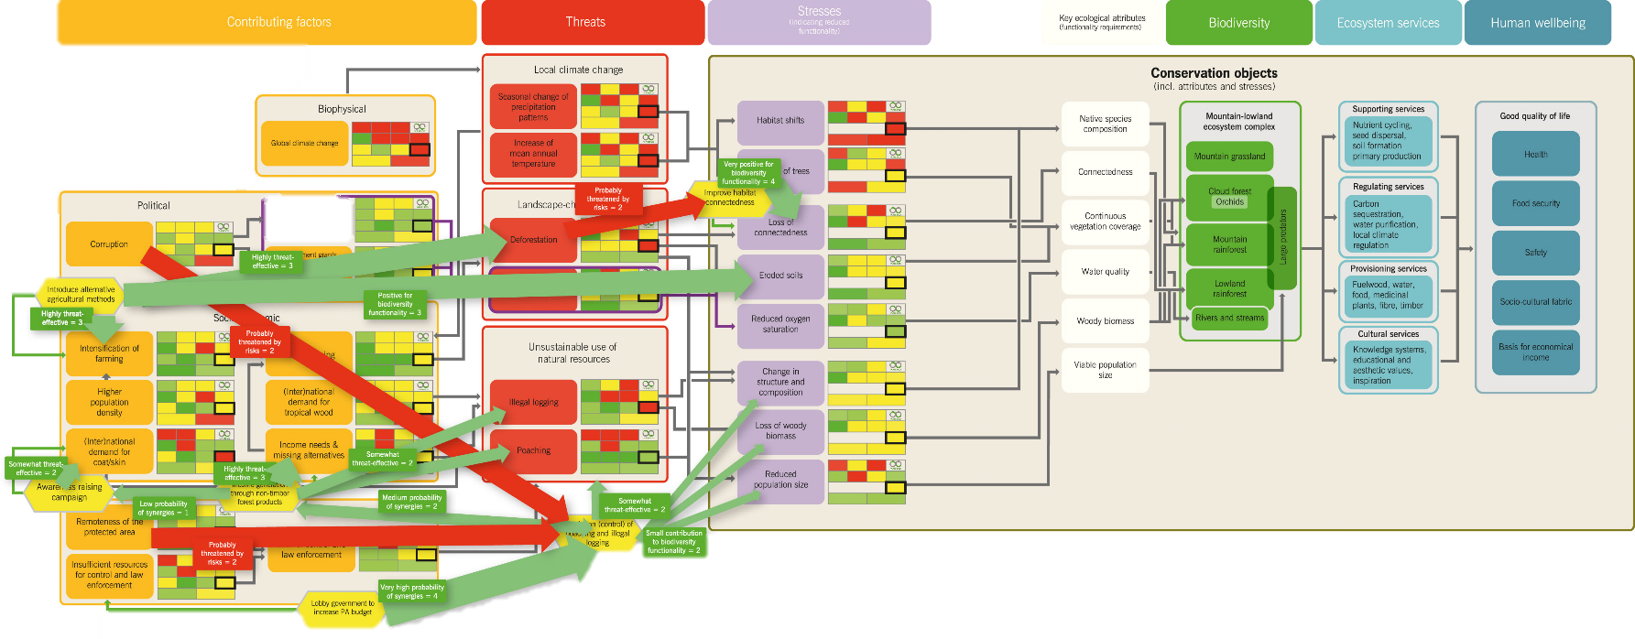
Visualização das relações sistêmicas
© CEEM 2014
Fase III
Avaliação abrangente, priorização e formulação da estratégia
Passo 19 e 22

Slide 2
Créditos e condições de uso
© Centre for Econics and Ecosystem Management, 2014
O Centre for Econics and Ecosystem Management recomenda fortemente que esta apresentação seja dada por especialistas familiarizados com o processo da gestão adaptativa em geral (especialmente como desenvolvidos pelas Parcerias das Medidas de Conservação dos Padrões Abertos para as Práticas de Conservação), bem como o método MARISCO si.
Você é livre para compartilhar esta apresentação e adaptá-la para o seu uso sob as seguintes condições:
Você deve atribuir o trabalho da forma especificada pelos autores (mas não de forma a sugerir
que estes o apoiam, ou a maneira que você usa a obra).
Você não pode utilizar esta obra para fins comerciais.
Se você alterar, transformar ou ampliar esta obra, você deve remover o logo do Centre for
Econics and Ecosystem Management, e você pode distribuir a obra resultante somente sob as
mesmas ou semelhantes condições que este.
Esse material foi criado sob a liderança e responsabilidade de Prof. Dr. Pierre Ibisch e Dr. Peter Hobson, co-diretores do Centre for Econics and Ecosystem Management, o qual foi juntamente estabelecido por Eberswalde University for Sustainable Development e Writtle College. Compare: Ibisch, P.L. & P.R. Hobson (eds.) (2014): The MARISCO method: Adaptive MAnagement of vulnerability and RISk at COnservation sites. A guidebook for risk-robust, adaptive, and ecosystem-based conservation of biodiversity. Centre for Econics and Ecosystem Management, Eberswalde (ISBN 978-3-00-043244-6). 195 pp. – A apresentação de PowerPoint foi criada por Jamie Call, Christina Lehmann e Pierre Ibisch, e traduzida para o português por Sara Silva de Oliveira. Os autores dos gráficos e fotografias são indicados nos slides correspondentes. Apoiado pelo Deutsche Gesellschaft für Internationale Zusammenarbeit (GIZ) GmbH em nome de Bundesministerium für wirtschaftliche Zusammenarbeit und Entwicklung (BMZ).

Slide 3
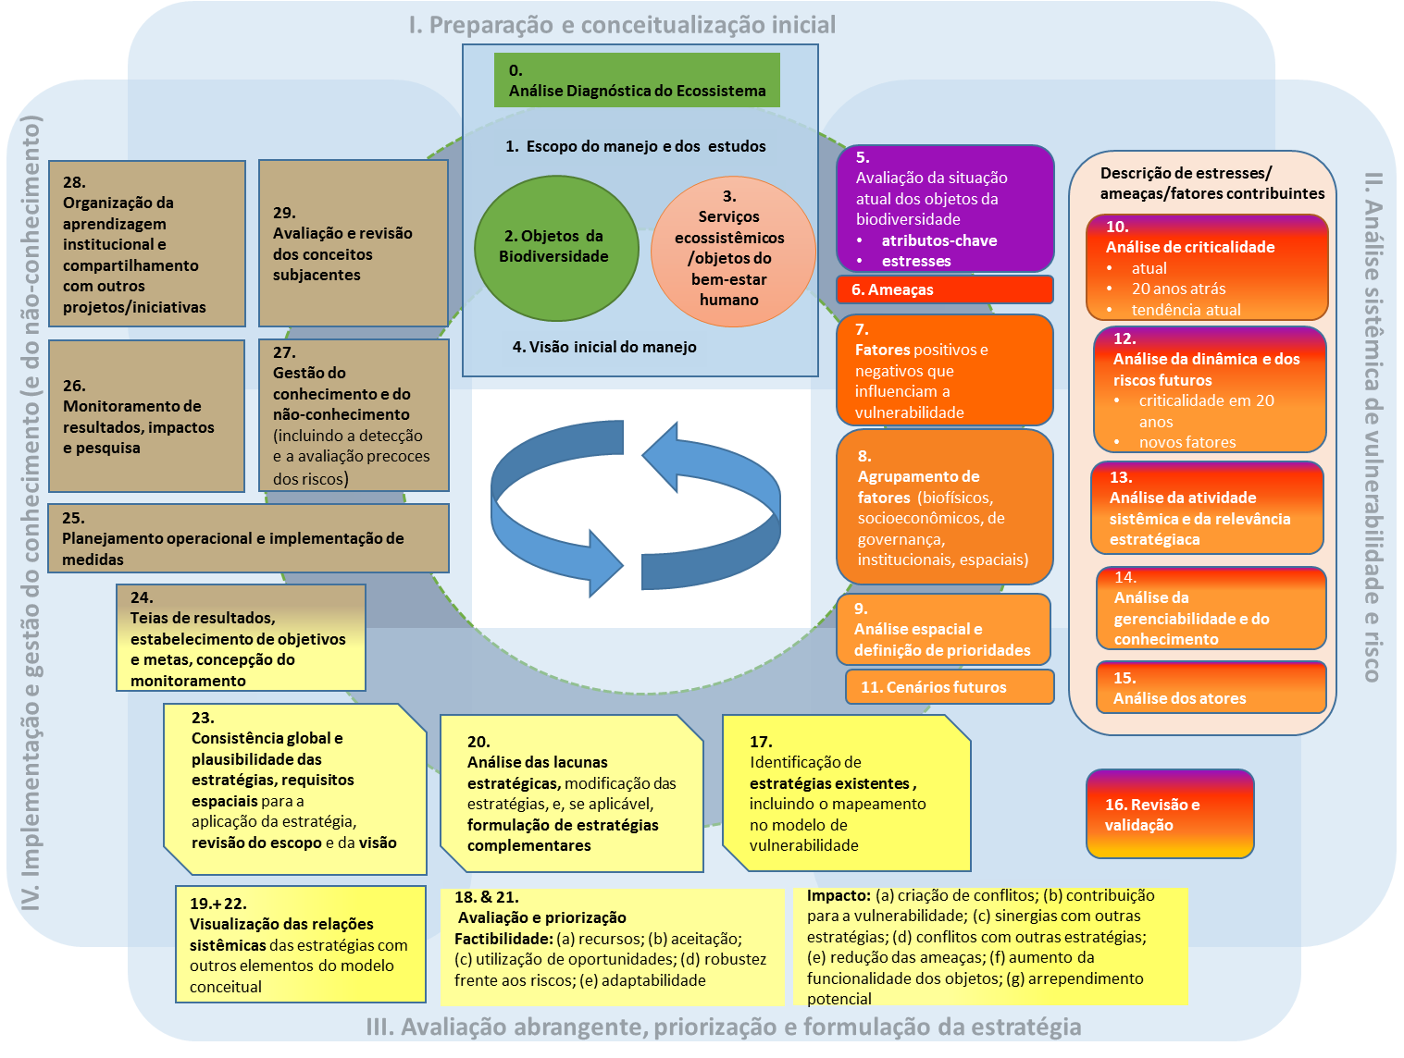

Slide 4
Objetivos de aprendizado
Os participantes possuem uma compreensão e são aptos para explicar que a análise visual é uma importante parte complementar para o processo de avaliação estratégica como isso torna óbvio o relacionamento atual ou potencial das estratégias com outros elementos no modelo conceitual.
Então isso oferece uma compreensão aprofundada do ambiente complexo que as estratégias são implementadas e podem até liderar para a identificação de riscos previamente negligenciados relacionados com a factibilidade ou impacto potencial da estratégia
Os participantes são, portanto, aptos para facilitar o processo de avaliação visual das estratégias

Slide 5
Sumário
O que é a visualização das relações sistêmicas entre elementos do modelo conceitual?
Por que nós visualizamos as relações sistêmicas entre o elementos?
Como nós visualizamos as relações sistêmicas entre os elementos?
Dicas Práticas

Slide 6
O que é a visualização das relações sistêmicas entre elementos do modelo conceitual?
A representação das conexões sistêmicas existentes entre as estratégias já implementadas e os elementos identificados no modelo conceitual
As relações sistêmicas são as interações atuais e pontuais das estratégias existentes com outros elementos
Isso cerca ambas interações positivas e negativas entre estratégias, estresses, ameaças, fatores contribuintes, e objetos de biodiversidade
Estratégias existentes
Estresses
Ameaças
Fatores contribuintes
Objetos de biodiversidade

Slide 7
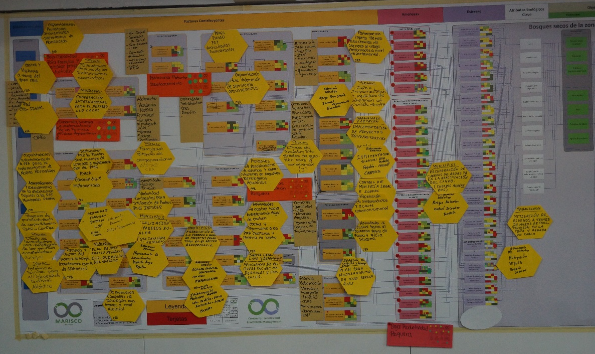
Por que nós visualizamos as relações sistêmicas?
Entender as relações impactantes entre os diferentes elementos do modelo ajuda na compreensão do ambiente complexo onde as estratégias serão implementadas
O destaque das interações entre elementos que podem causar consequências (positivas ou negativas!)
Com essa informação, estratégias que podem minimizar riscos ou fortalecer sinergias podem ser desenvolvidas
Por que aqui? → Porque…!
Por que aqui? → Porque…!
Por que aqui? → Porque…!
Por que aqui? → porque…!
© Pierre Ibisch 2014

Slide 8
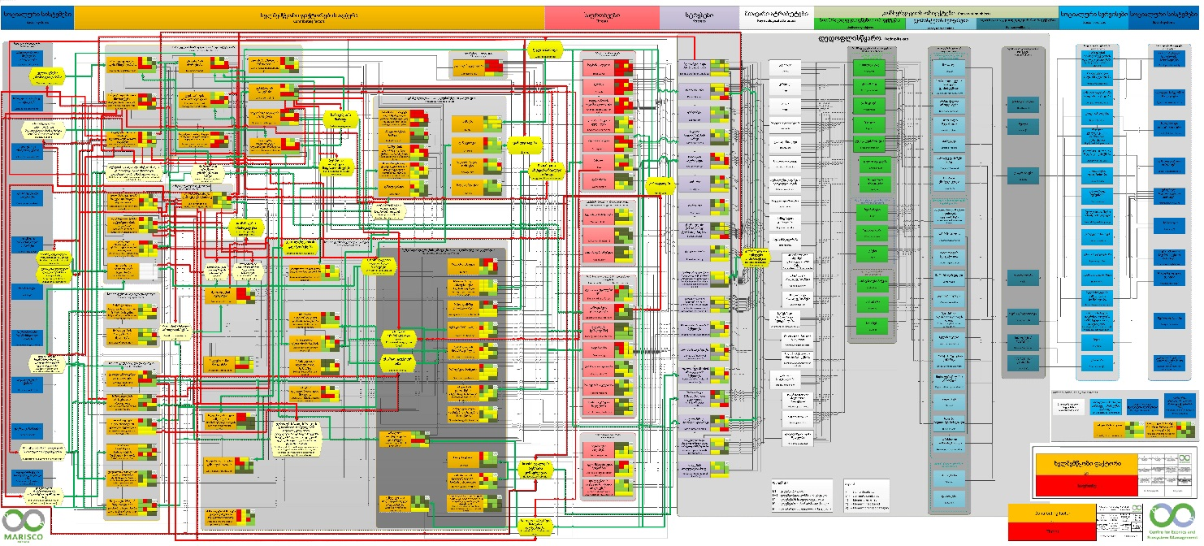
Como nós visualizamos as relações sistêmicas entre os elementos?
Melhor cenário possível: Relações sistêmicas são mapeadas durante a oficina e então usadas na avaliação de estratégias
→ Devido a restrições do tempo, frequentemente não é possível
→ Nesse caso, o passo deve ser seguido quando reconstrói-se a versão digitalizada do modelo conceitual
© Christina Lehmann 2015

Slide 9
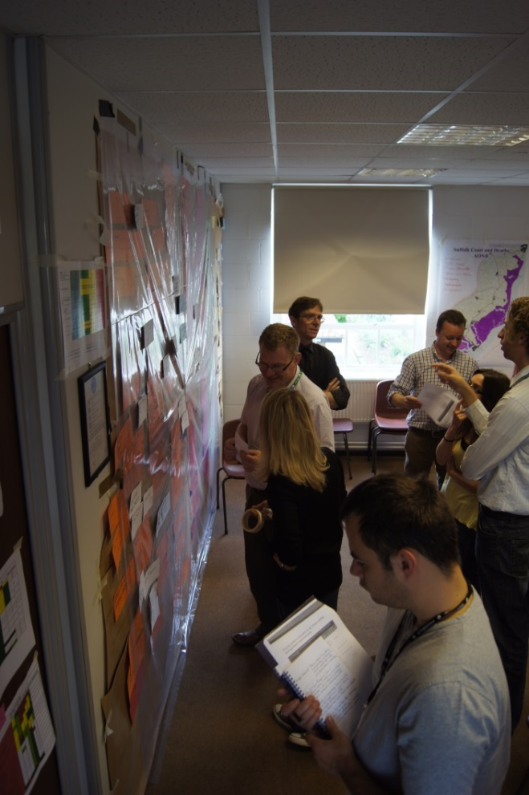
Como nós visualizamos as relações sistêmicas entre os elementos?
Quando esse passo é realizado durante a oficina:
Passe por cima um papel plástico no modelo conceitual
OU…
© Pierre Ibisch 2012

Slide 10
Como nós visualizamos as relações sistêmicas entre os elementos?
Use uma segunda versão impressa no modelo
© Christina Lehmann 2015
© Christina Lehmann 2015

Slide 11
Como nós visualizamos as relações sistêmicas entre os elementos?
2. Comece com uma lista de estratégias existentes categorizadas
3. Inicie discussões ao considerar os impactos que as estratégias terão diretamente nos estresses, ameaças e fatores contribuintes tanto quanto as interações entre as estratégias
Estratégias existentes
Estresses
Estratégias existentes
Objetos de biodiversidade
4. Desenvolva posteriormente os resultados lógicos da cadeia ao considerar o impacto que estratégias indiretamente exercem nos objetos de conservação
Ameaças
Fatores contribuintes
Passos 2-4 devem ser realizados por especialistas se a oficina não permite isso em tempo

Slide 12
Como nós visualizamos as relações sistêmicas entre os elementos?
Usando as formas de inserção abaixo, adicione setas de cores apropriadas e dimensione-as de acordo com os seguintes guias
Ou: Desenhe no papel plástico acima/ segundo modelo/ classificações
Ou: Usando um programa de computador, tal como Visio ou Powerpoint
Seta verde: Impacto positivo, redução de problemas
Seta vermelha: Impacto positivo, cria ou aumenta o problema
Seta fina: Baixo impacto
Seta grossa: Impacto significante

Slide 13
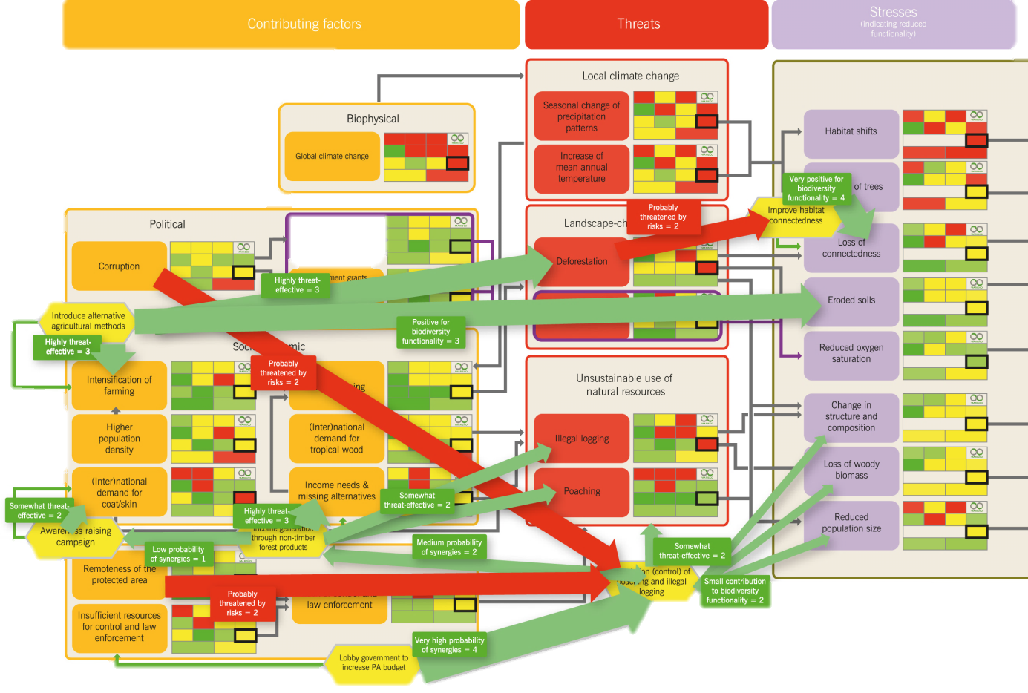
Como nós visualizamos as relações sistêmicas entre os elementos?
Demonstrações possíveis:
Como as estratégias podem ter um efeito nos elementos
Esse exemplo retrata que a estratégia “Introduz métodos de agricultura alternativos” tem um impacto substancial positivo no estresse “Solos erodidos”

Slide 14
Como nós visualizamos as relações sistêmicas entre os elementos?
Demonstrações possíveis:
Maneiras em que os elementos afetam as estratégias
Ex., Uma área protegida muito remota faz com que seja muito difícil controlar a caça e a extração ilegal de madeira
= impacto substancial mas negativo
Regulation (control) of poaching and illegal logging

Slide 15
Como nós visualizamos as relações sistêmicas entre os elementos?
Demonstrações possíveis:
As interações entre as estratégias podem também ser retratadas
Uma seta verde com fim duplo desses sinais largos, moderam sinergias entre essas estratégias
Income generation through non-timber forest products
Regulation (control) of poaching and illegal logging

Slide 16
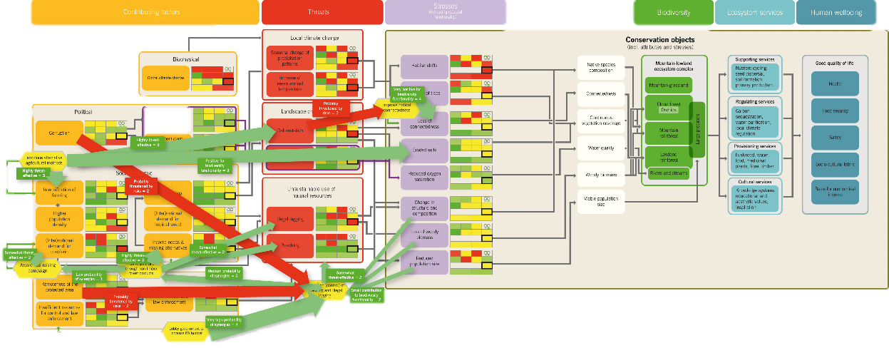
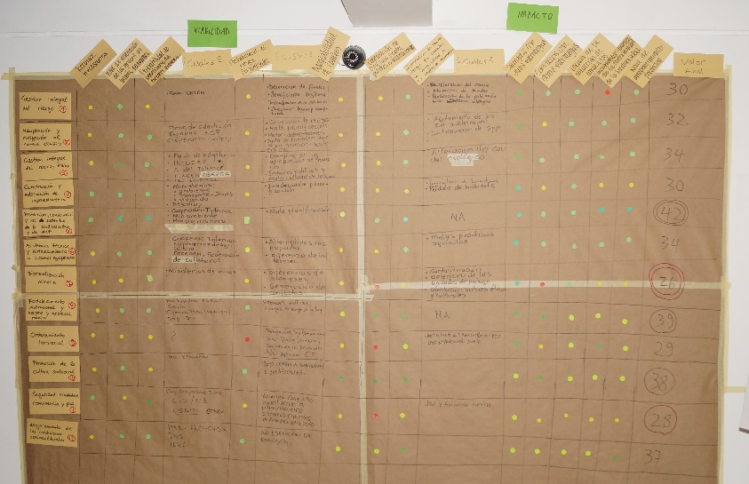
Como as relações sistêmicas são visualizadas?
Repita esse processo para cada estratégia no modelo
Use as idéias adiquiridas da avaliação das relações para a revisão da avaliação das estratégias
© CEEM 2014
?
© Pierre Ibisch 2014

Slide 17
Dicas Práticas
Esse passo pode se tornar muito extensivo caso seja focado em “demais”
→ É suposta a exemplificação das maiores interrelações possíveis positivas e negativas as quais poderiam descrever quais e como as estratégias são abordadas a fim de serem melhoradas
→ Isso também ajuda a classificar as necessidades imediatas de certas estratégias as quais deveriam ser primeiramente abordadas

